Slide 1
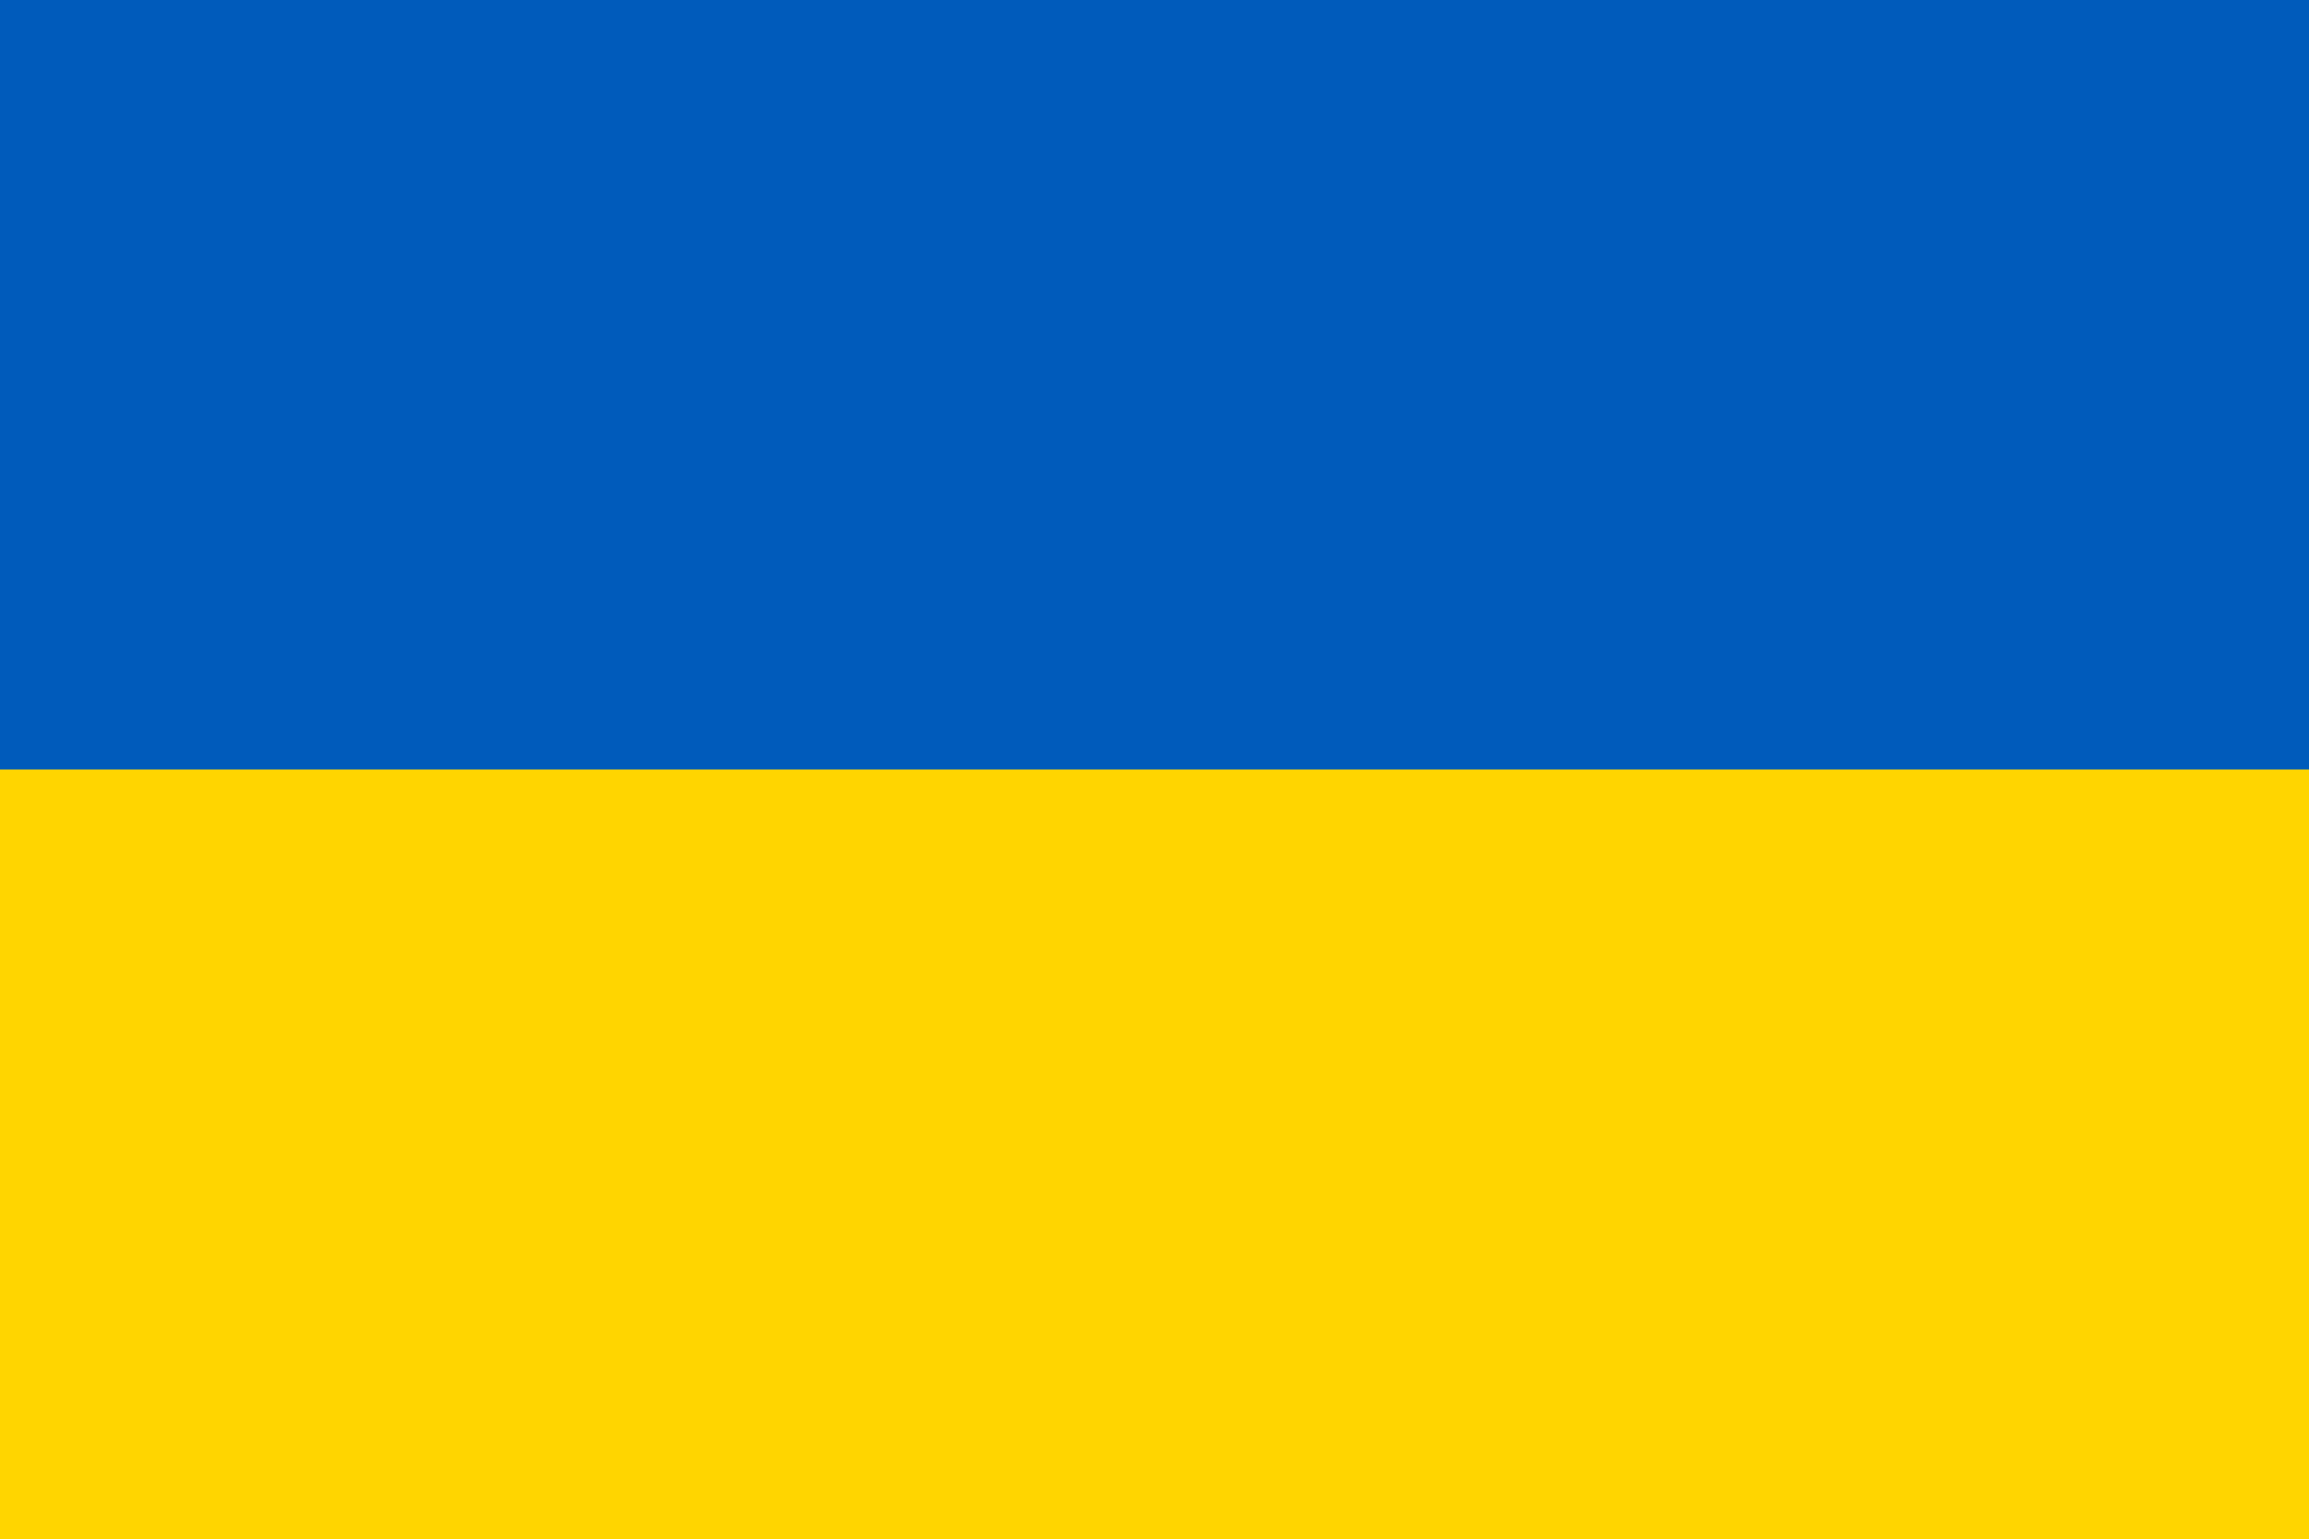
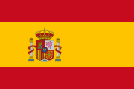


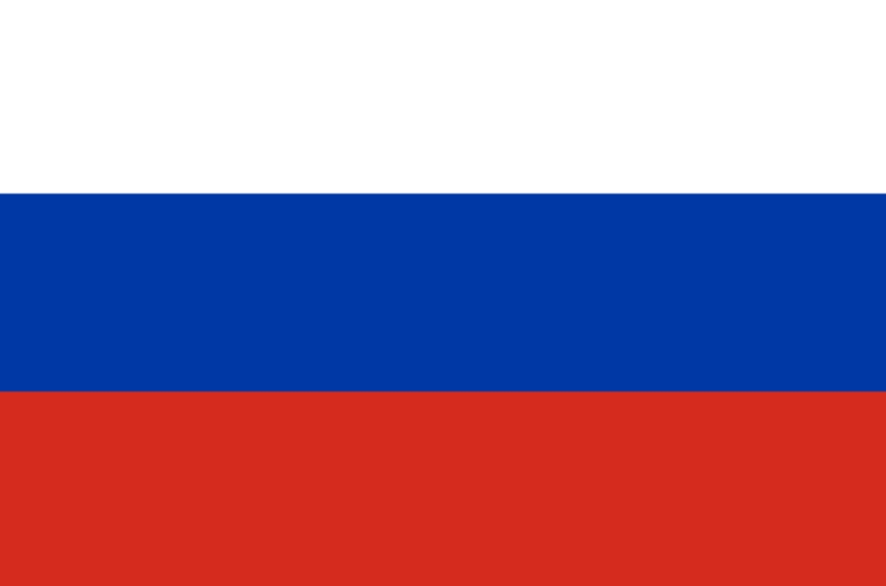



Woher kommst du?
Ich komme aus ….
Land
Länder
Herkunft

Slide 2

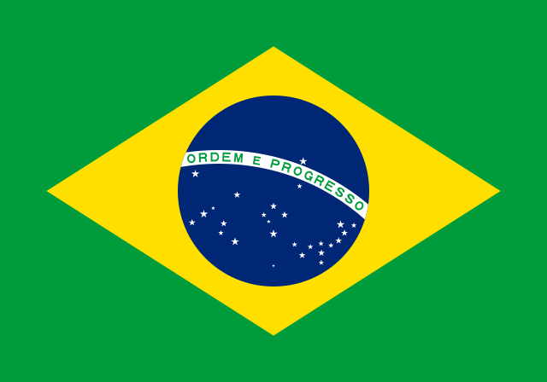





Italien
Brasilien
den
Niederlanden
Russland
Griechenland
der Ukraine
der Türkei
Spanien
der Schweiz
Deutschland
Polen
Frankreich
Finnland
dem Iran
Österreich

Slide 3
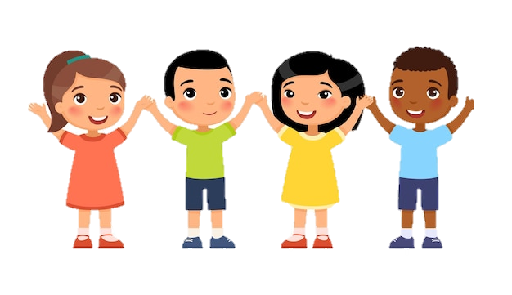
Sprache
Sprachen
Arabisch
Italienisch
Spanisch
Französisch
-isch

Slide 4



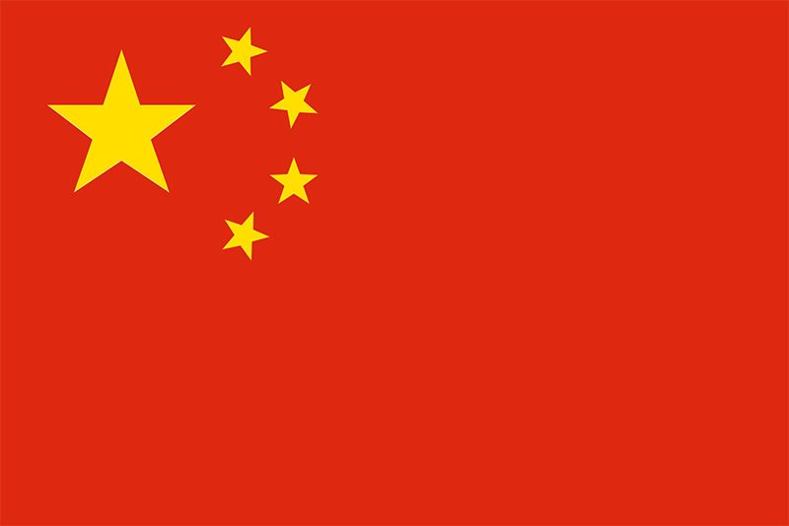
Welche Sprachen sprechen Sie?
Deutsch
Ich spreche …………...
-isch
Arabisch
Italienisch
Spanisch
Französisch
Thailändisch
Japanisch
Koreanisch
Chinesisch
Türkisch

Slide 5
Welche Sprachen sprechen Sie?
Griechenland
Griechisch
Brasilien
Portugiesisch
den Niederlanden
Niederländisch

Slide 6
Welche Sprachen sprechen Sie?
Russland
Russisch
die Ukraine
Ukrainisch
die Türkei
Türkisch

Slide 7
Welche Sprachen sprichst du?
die Schweiz
Deutsch
Spanien
Ukrainisch
Italien
Italienisch

Slide 8
Welche Sprachen sprichst du?
die Schweiz
Deutsch
Spanien
Ukrainisch
Italien
Italienisch

Slide 9
Welche Sprachen sprichst du?
Polen
Polnisch
Frankreich
Französisch
Finnland
Finnisch

Slide 10

Welche Sprachen sprichst du?
Österreich
Deutsch
der Iran
Arabisch
die USA
Englisch

Slide 11


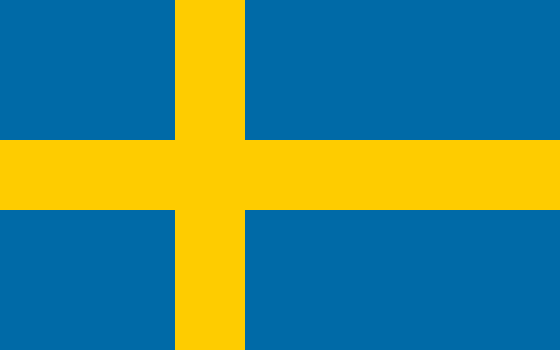
Welche Sprachen sprichst du?
Ungarn
Ungarisch
Luxemburg
Luxemburgisch
Schweden
Schwedisch

Slide 12
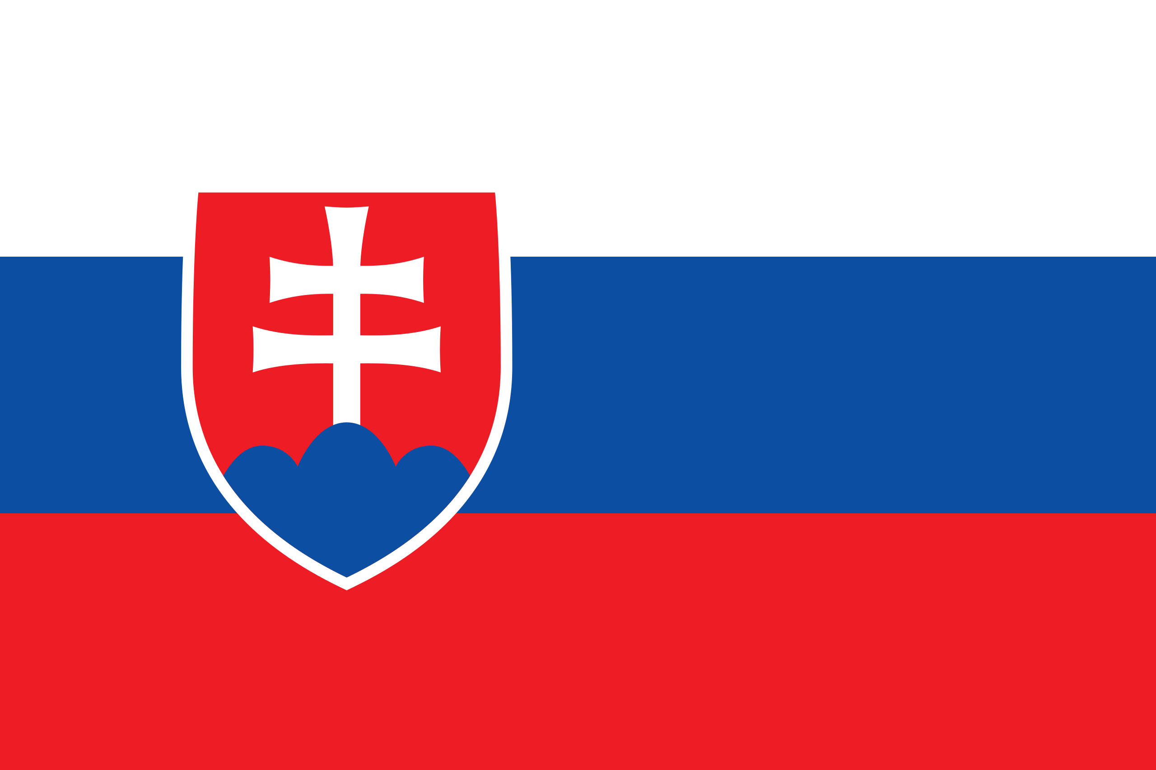
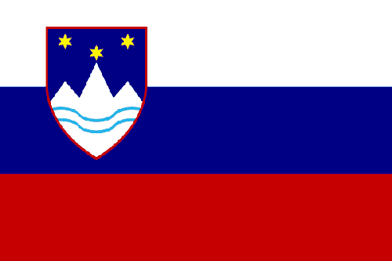
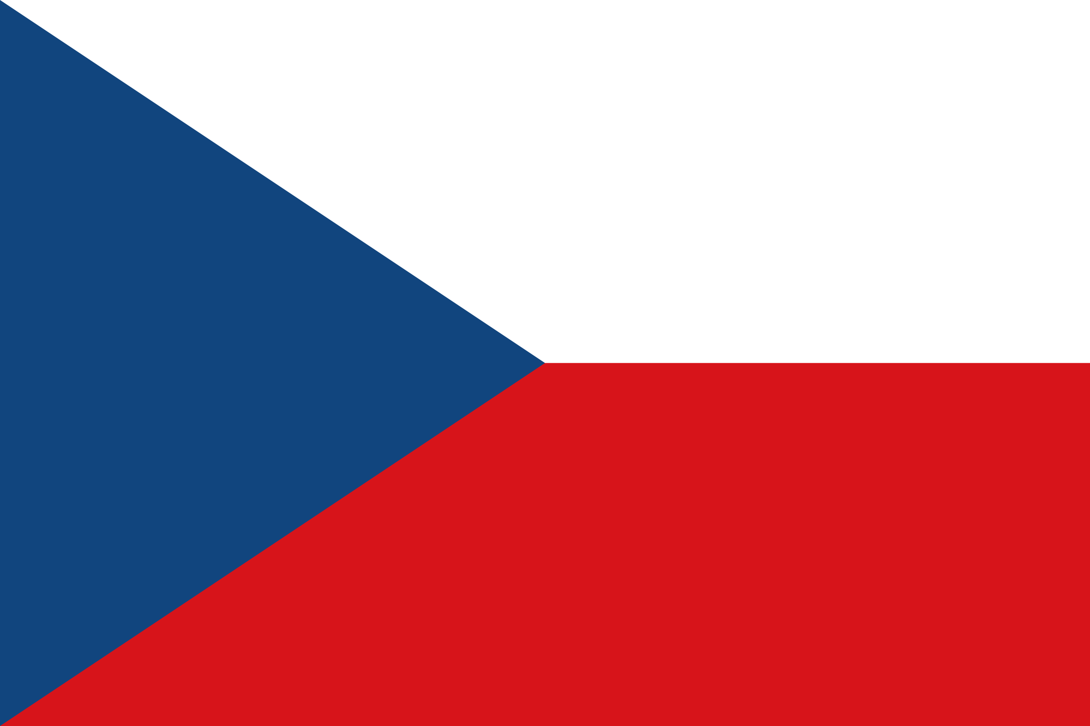
Welche Sprachen sprichst du?
die Slowakei
Slowakisch
Slowenien
Slowenisch
Tschechien
Tschechisch

Slide 13
Griechisch
Italienisch
Portugiesisch
Niederländisch
Russisch
Ukrainisch
Türkisch
Deutsch
Deutsch
Spanisch
Polnisch
Französisch
Arabisch
Arabisch
Japanisch
Koreanisch
Chinesisch
Finnisch
Englisch
Ungarisch
Luxemburgisch
Schwedisch
Slowakisch
Tschechisch

Slide 14
https://wordwall.net/th/resource/1068511/l%c3%a4nder-woher-kommen-sie-woher-kommst-du

Slide 15
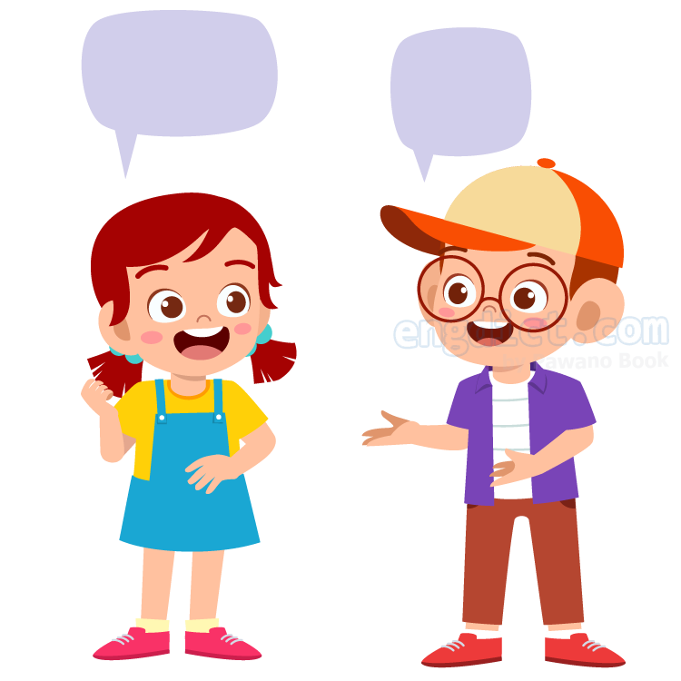
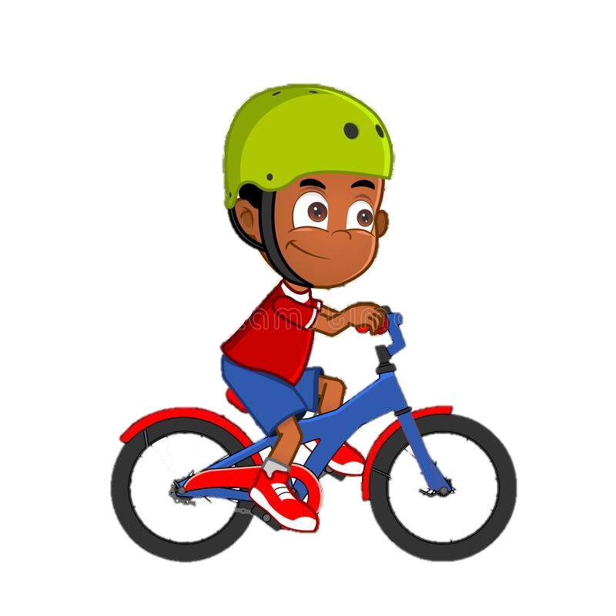
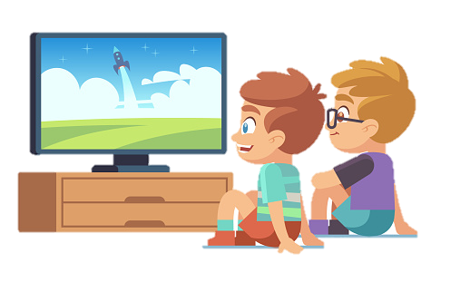
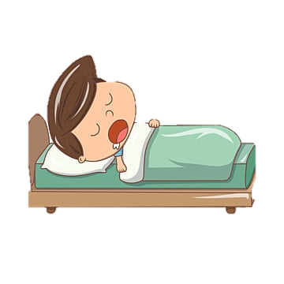
Verben
(a,e,i,o,u,ä,ö,ü)
Unregelmäßig
Vokalwechseln
i
(du,er,sie,es)
sprech
e
en
(Endung)
(Verbstamm)

Slide 16

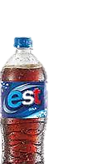

Unregelmäßig
sprechen
ich
du
er/es
sie
wir
ihr
Sie/sie

Slide 17
https://wordwall.net/th/resource/6139733/sprechen

Slide 18
https://wordwall.net/th/resource/11183935/sprechen

Slide 19
